Slide 1
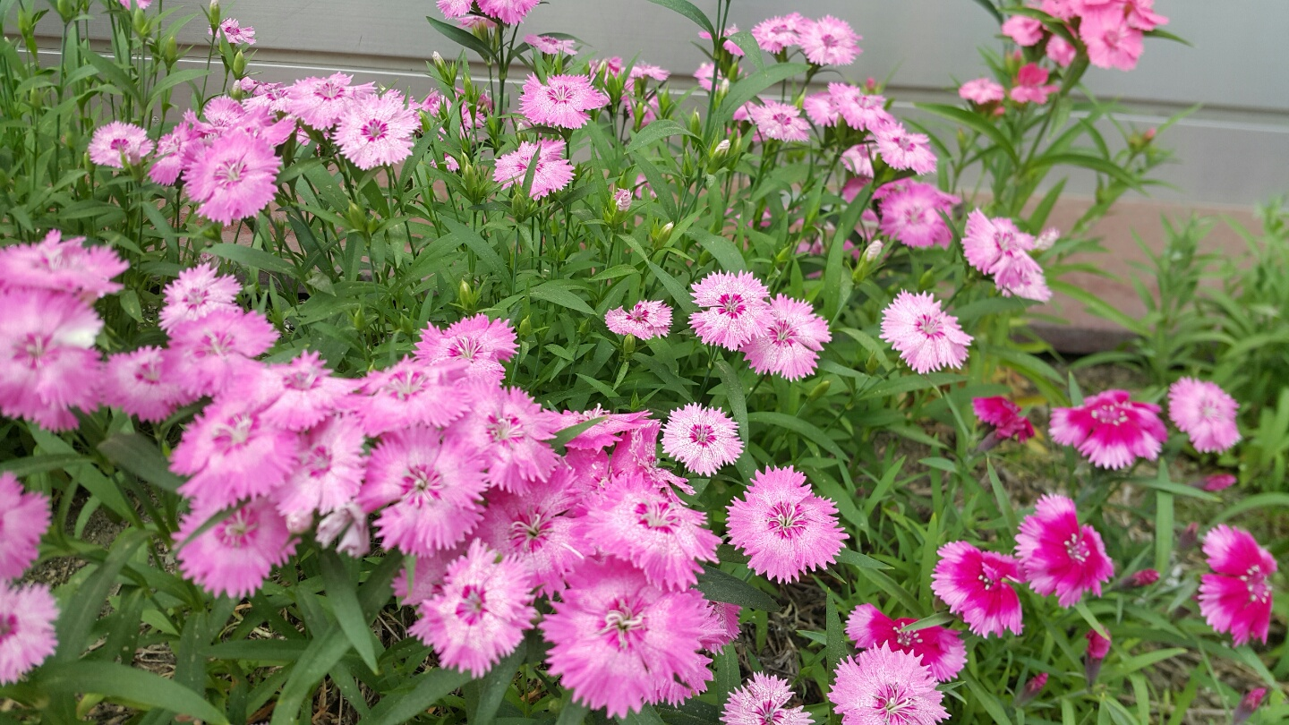
20か ね
しと 1:3

Slide 2
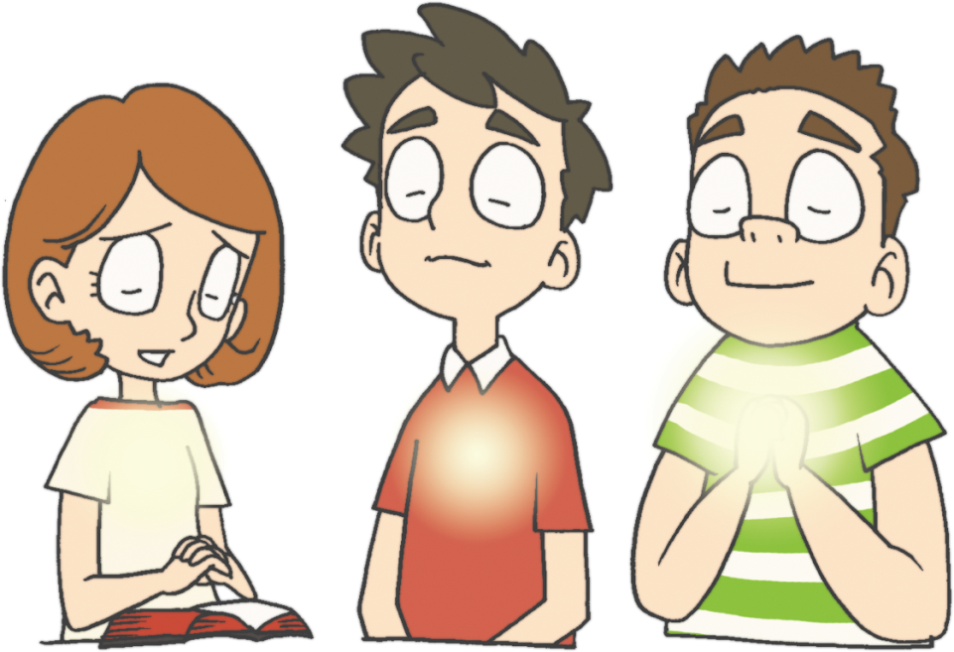
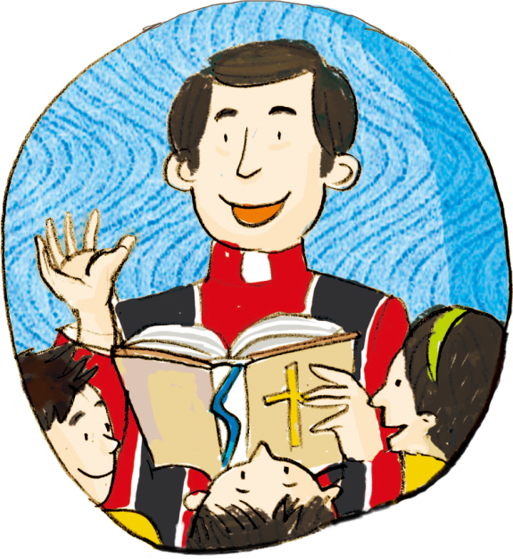
かみさまは いまも みことばによって はたらかれています

Slide 3
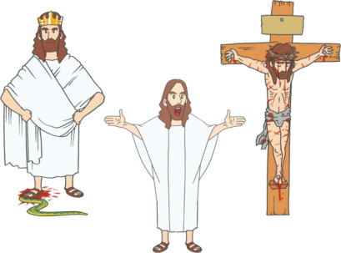
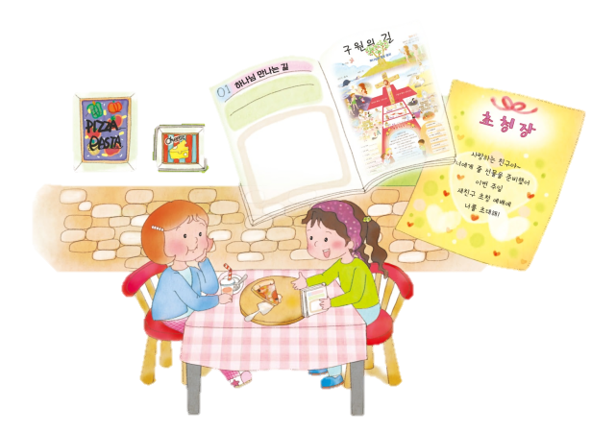
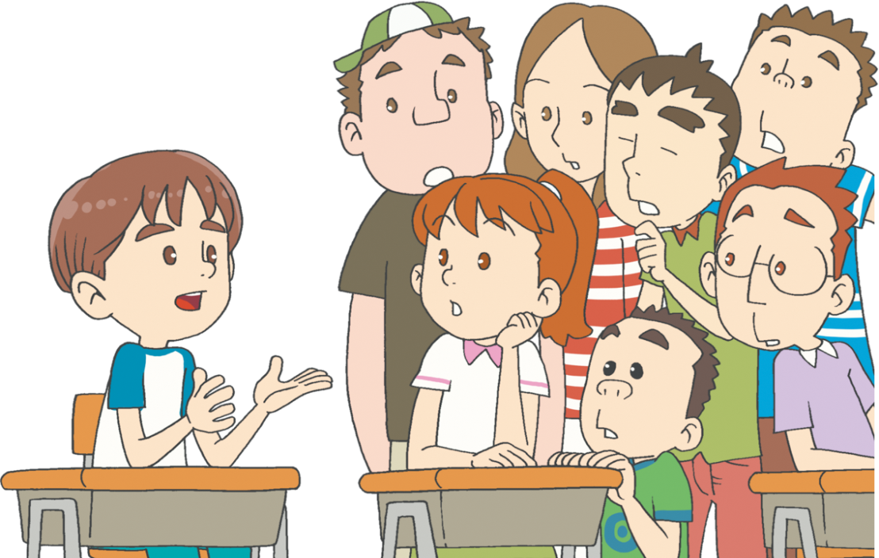
わたし、わたしたち、すべての ことの なかで あじわうことが いのりです

Slide 4
でんどうとは なんですか
Nobody だれも できない その みち!!
No way だれも ひらくことが できない
そのみち!!
No where だれも いくことが できない
その みち!!

Slide 5
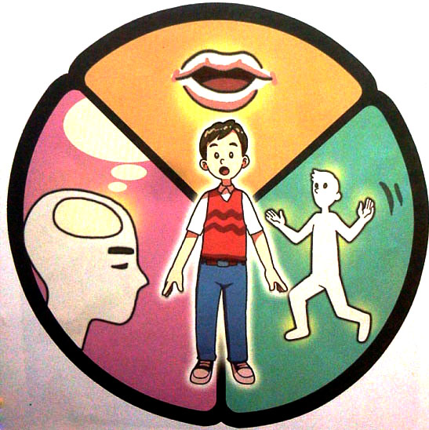
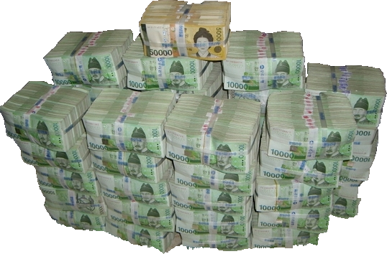
영성 훈련 – 참된 성공
こころ
しゅうちゅう – サミットタイムを もちましょう
たましい
돈이 최고야!!
かんがえ
からだ

Slide 6
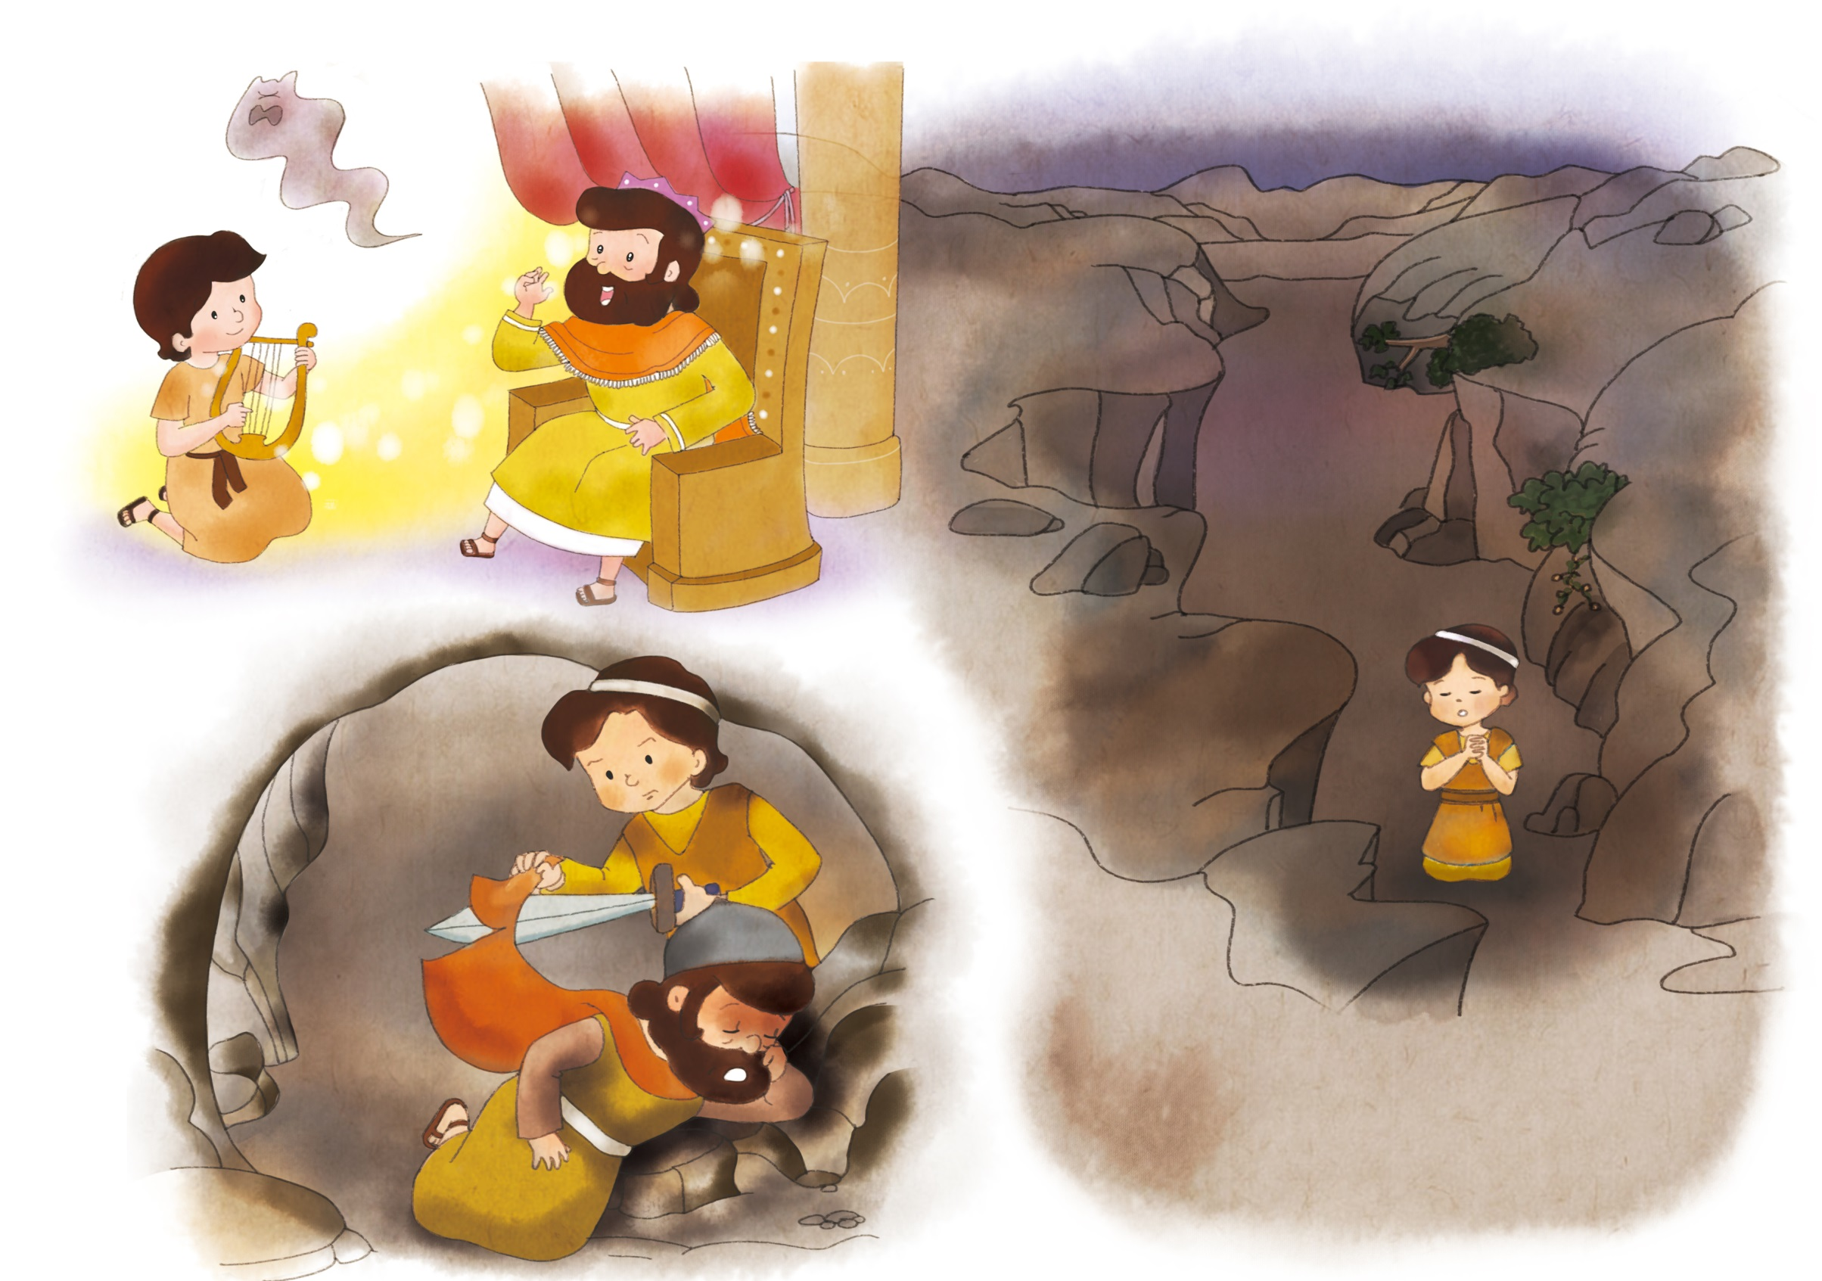
さんみいったいの かみさまが わたしたちと
ともに おられます
WITH, インマヌエルで ともに おられます
カルバルのおか、オリーブやま、マルコのおくじょうのま
の けいやくを いのりましょう

Slide 7
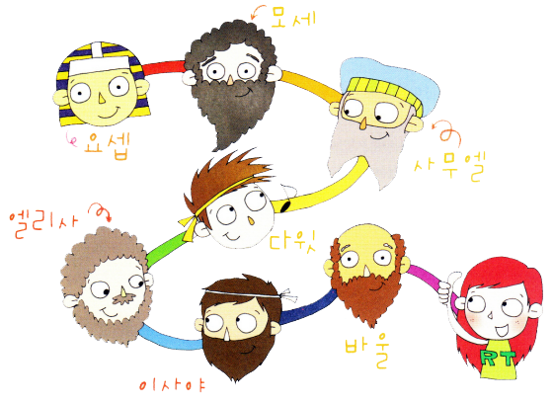
1. ふくいんが ねを おろす だけ こたえの みが むすびます
おうの
まえに
たつ
レムナント

Slide 8
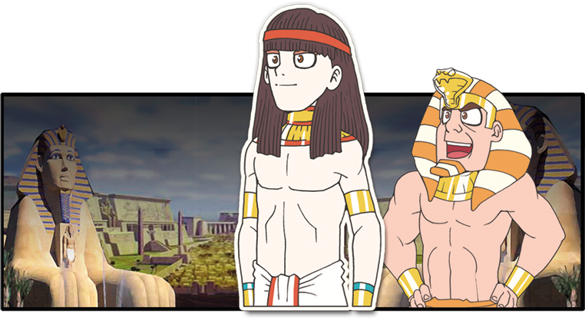
ヨセフは みしんじゃの おうに 「かみの れいの やどる ひと」と みとめられました(そうせいき 41:38)

Slide 9
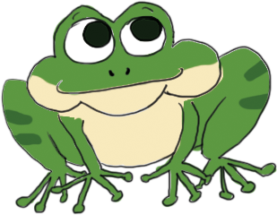
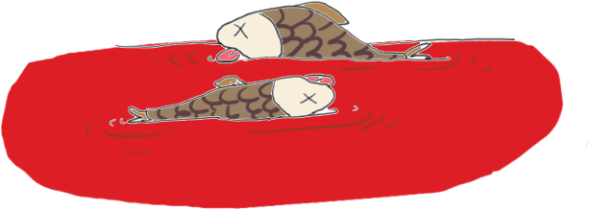
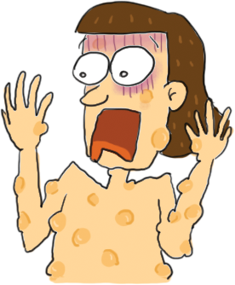
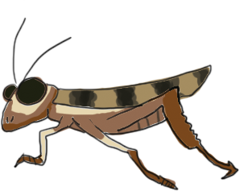
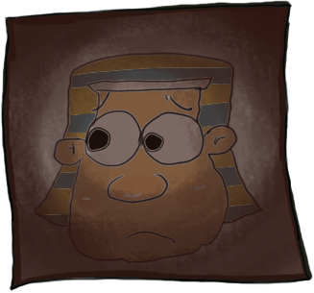
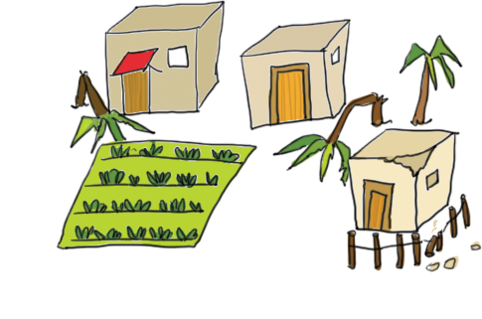
すぎこしの こひつじの ちを ぬった とき
エジプトの ぐうぞうが くずれて
しゅつエジプトの はたらきが おきました

Slide 10
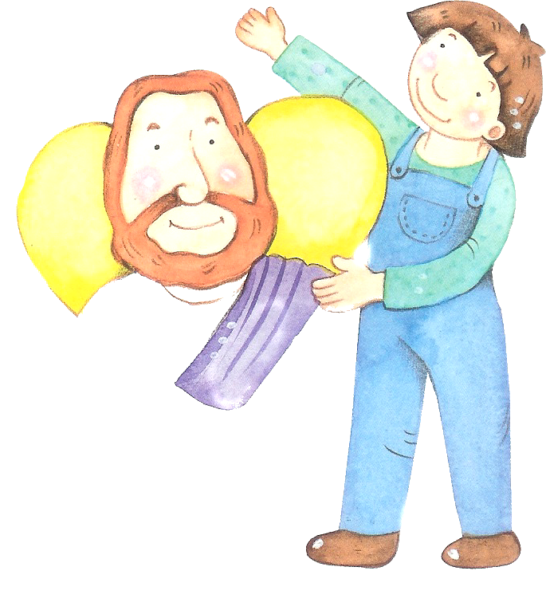
ぐうぞうを とりのぞいて ミツパうんどうの しゅやくに なりました

Slide 11
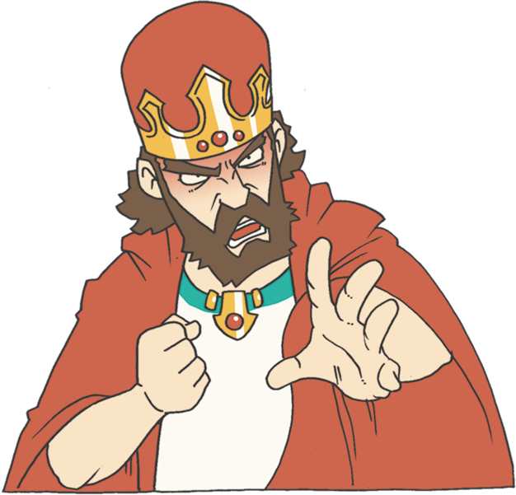
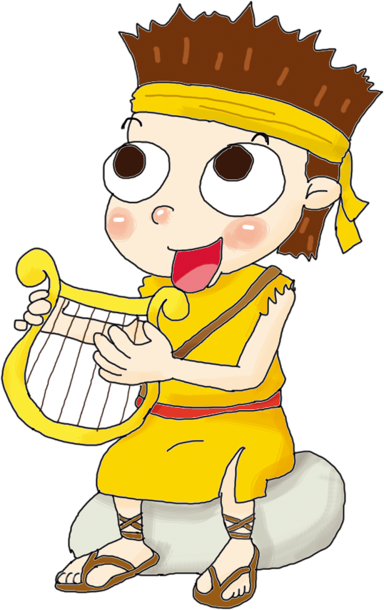
サウルおうの まえで さんびを した とき あくれいが はなれました

Slide 12
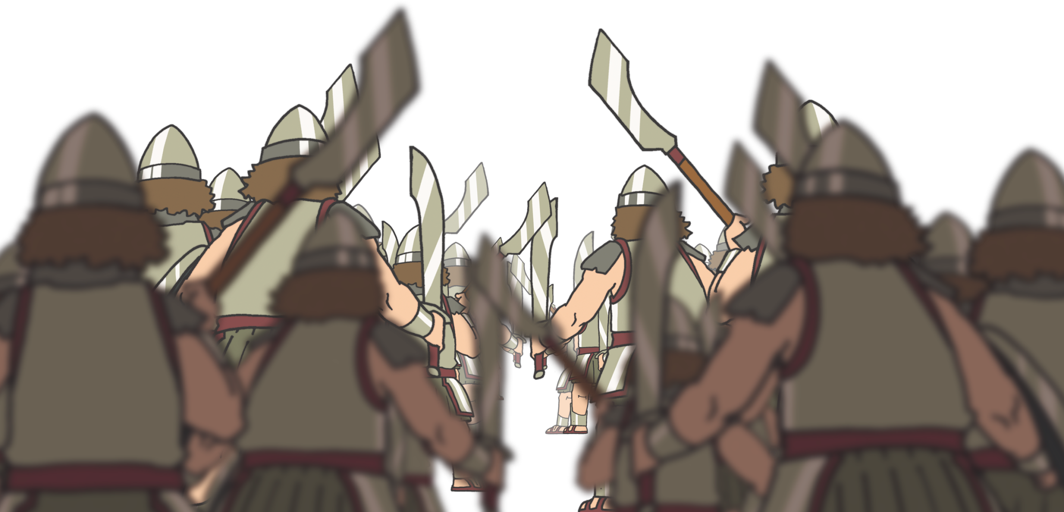
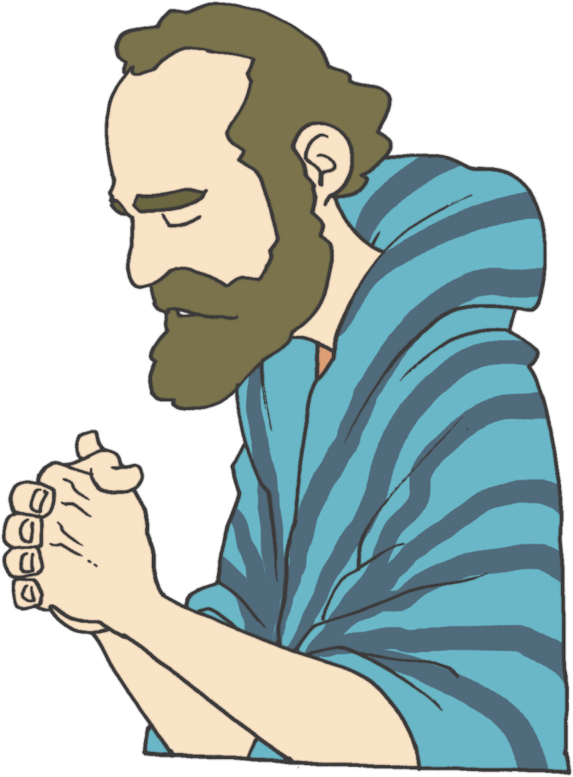
エリシャは しゅうちゅういのりの おくぎによって たたかわずに しょうりしました

Slide 13
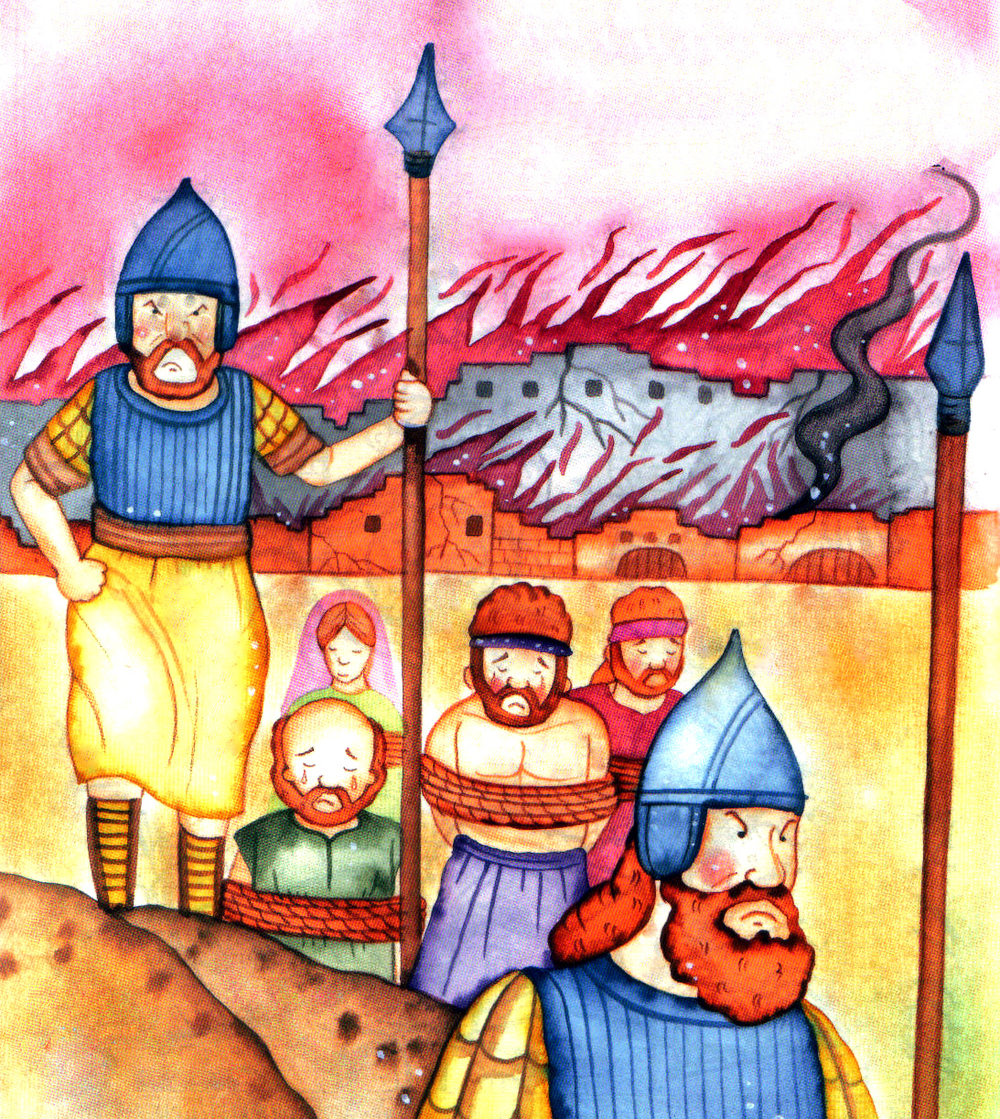
ふくいんが なく しんでいく げんばに ひかりの みはりにんと なって
やすまずに いのりましょう

Slide 14
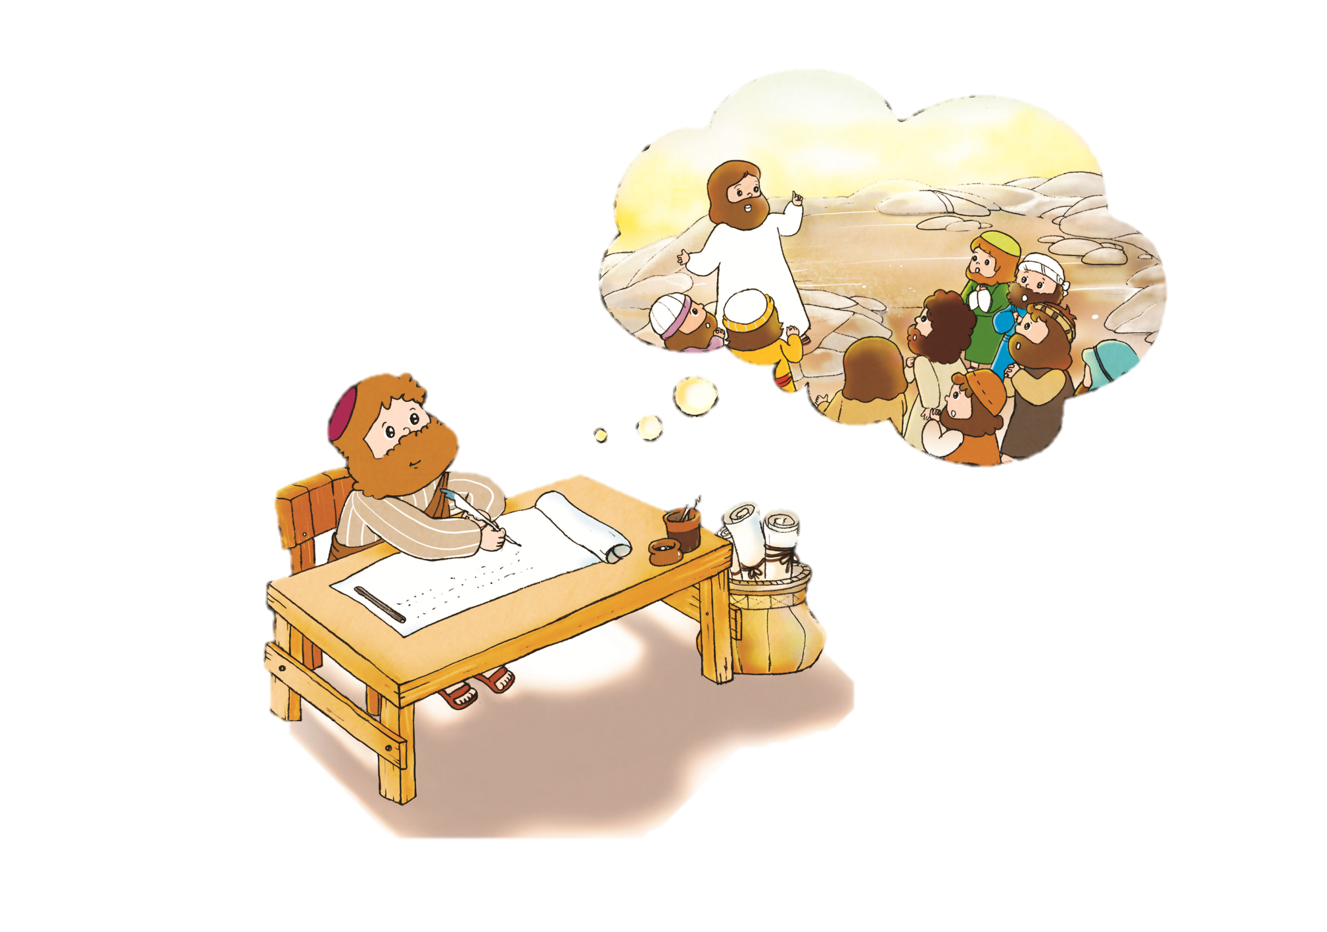
かみのくにの ことに ついて けいやくを にぎって ４０にちかん しゅうちゅういのりを しました

Slide 15
2. ふくいんの ねを おろせば すべての もんだいは しゅくふくに なります

Slide 16
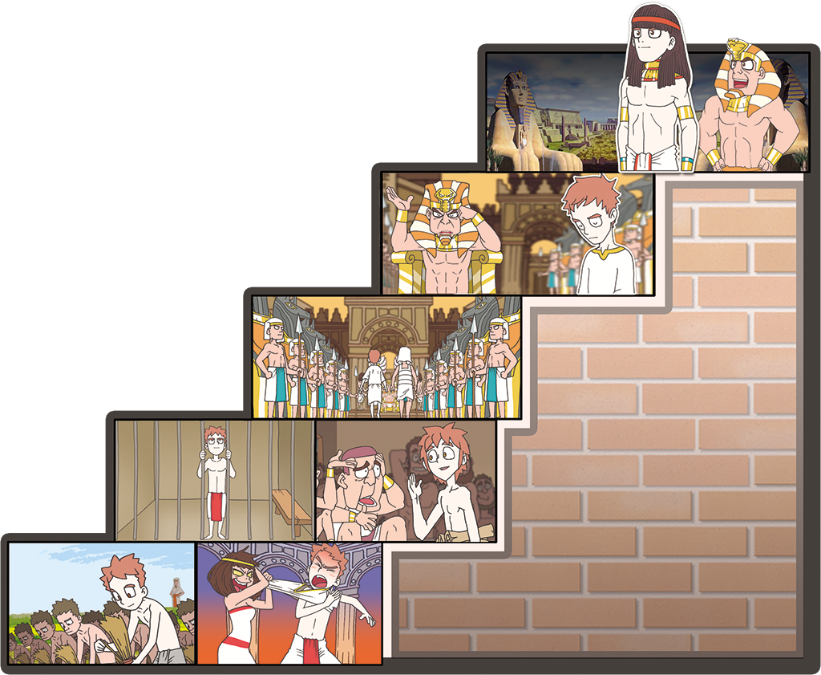
けいやくの りょていの なかで すべての もんだいは
しゅくふくの どだいと なります

Slide 17
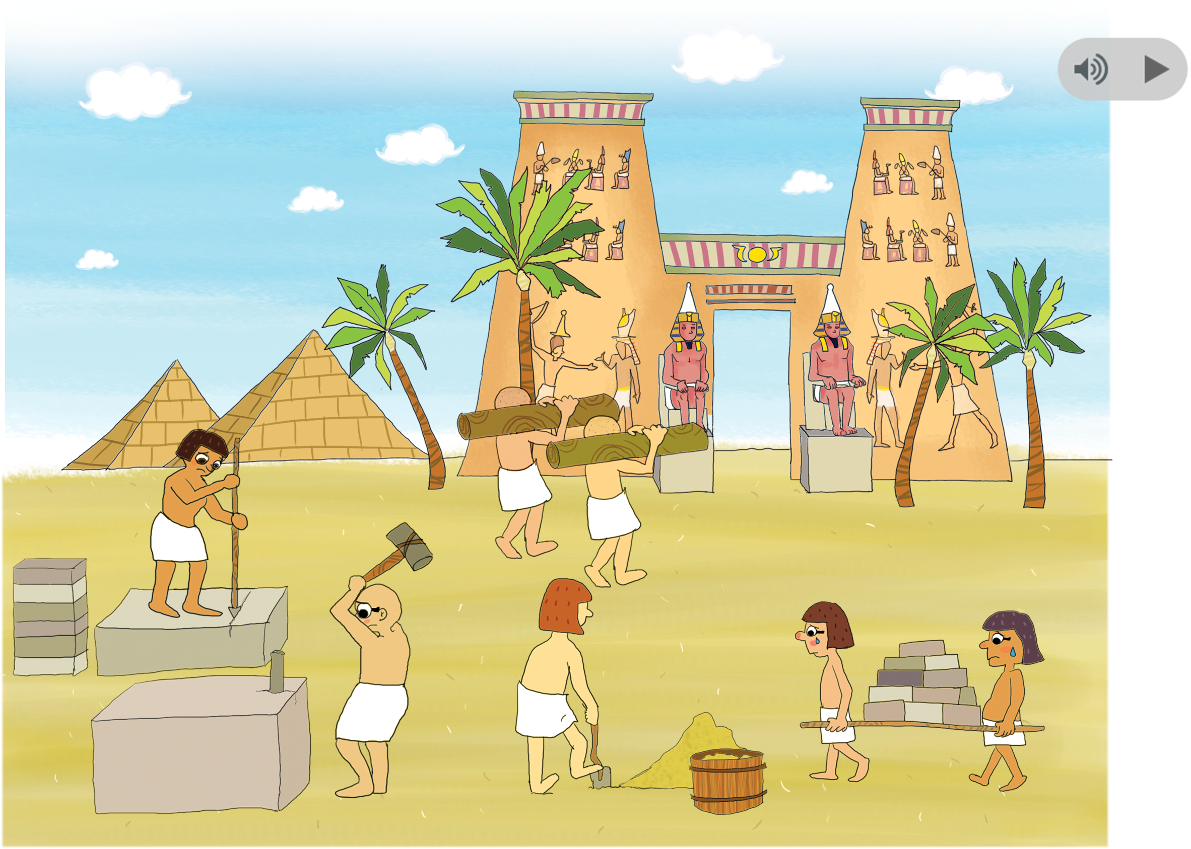
かみさまの みことばに しゅうちゅうする レムナントに なりましょう

Slide 18
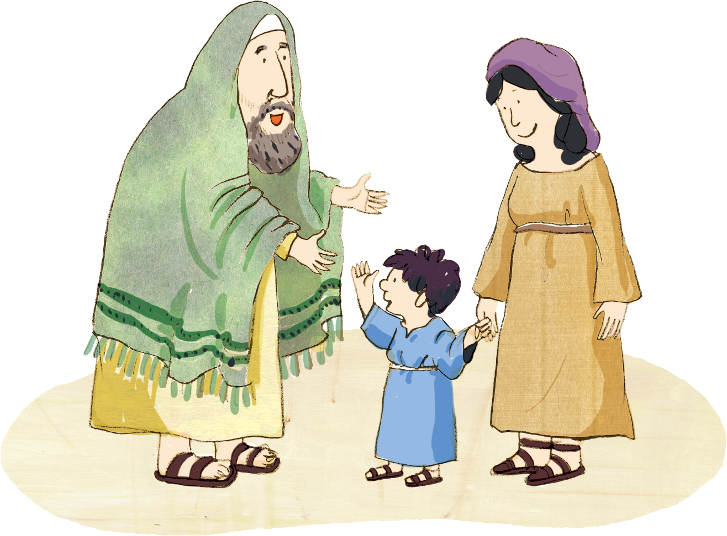
サムエルは りょうしんの いのりの なかに いた レムナントです

Slide 19
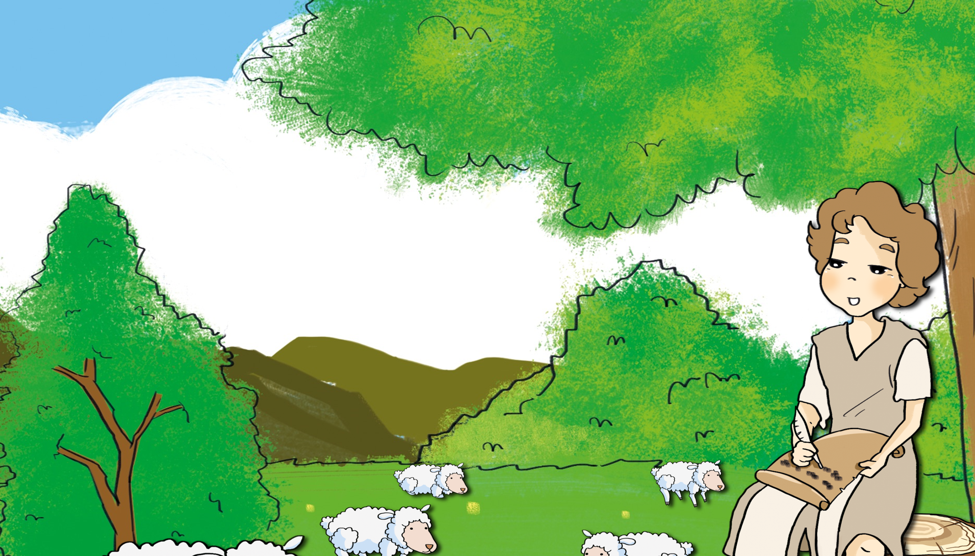
しゅは わたしの ひつじかい。
わたしは、とぼしいことが
ありません。 しへん23:1

Slide 20
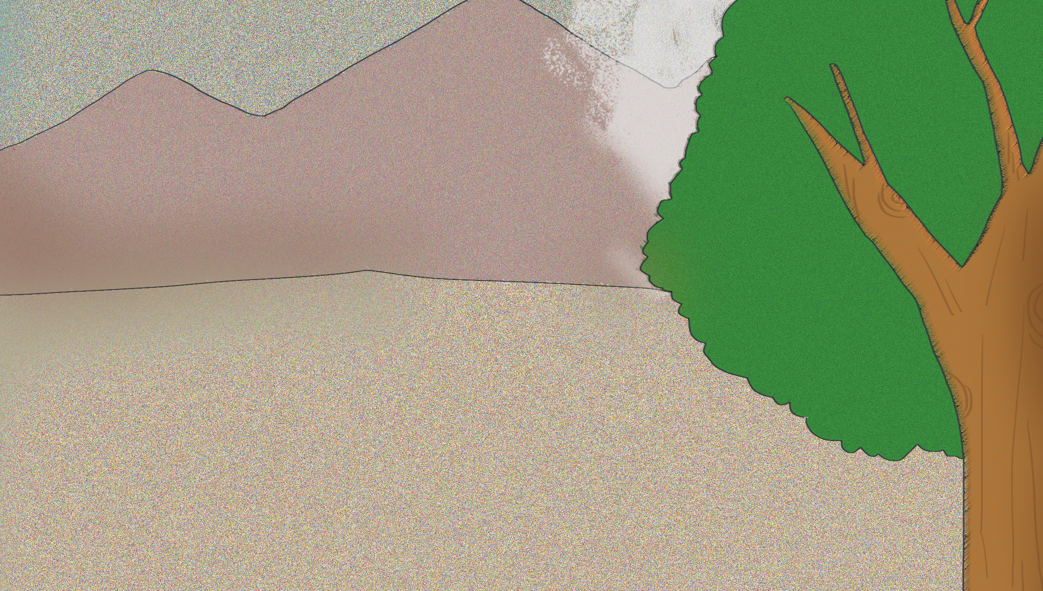
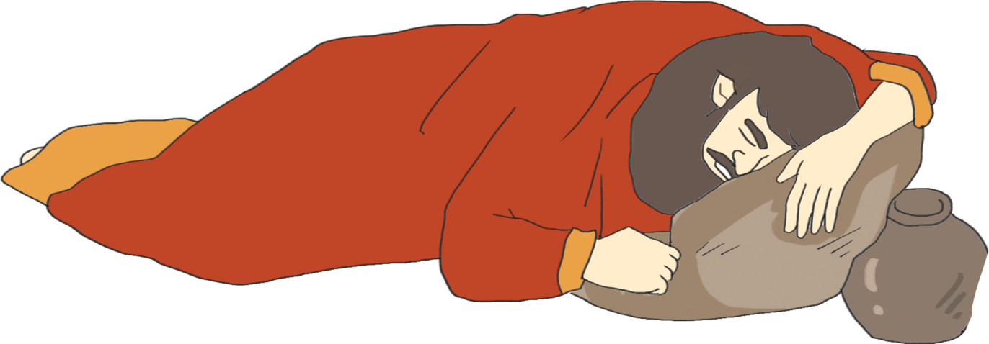
エリヤは かすかな ほそい かみさまの みこえを きいて しょうりしました

Slide 21
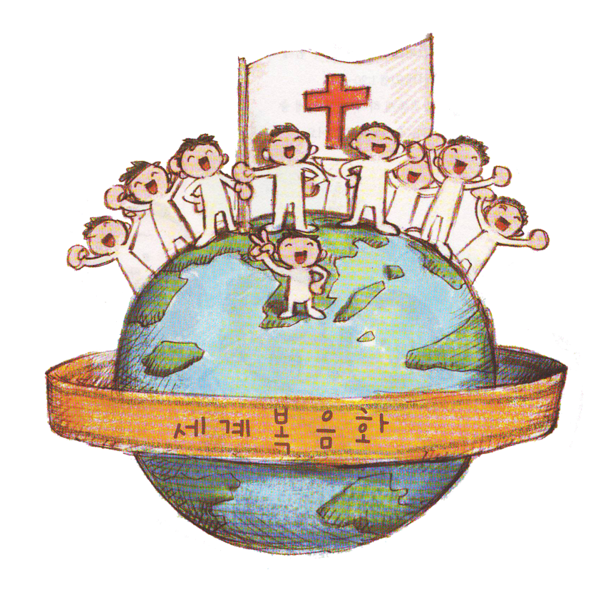
もっとも ちいさいものも しぞくとなり、もっとも よわいものも きょうこくとなる。ときが くれば、わたし、しゅが、
すみやかにそれをする。 イザヤ60：22

Slide 22
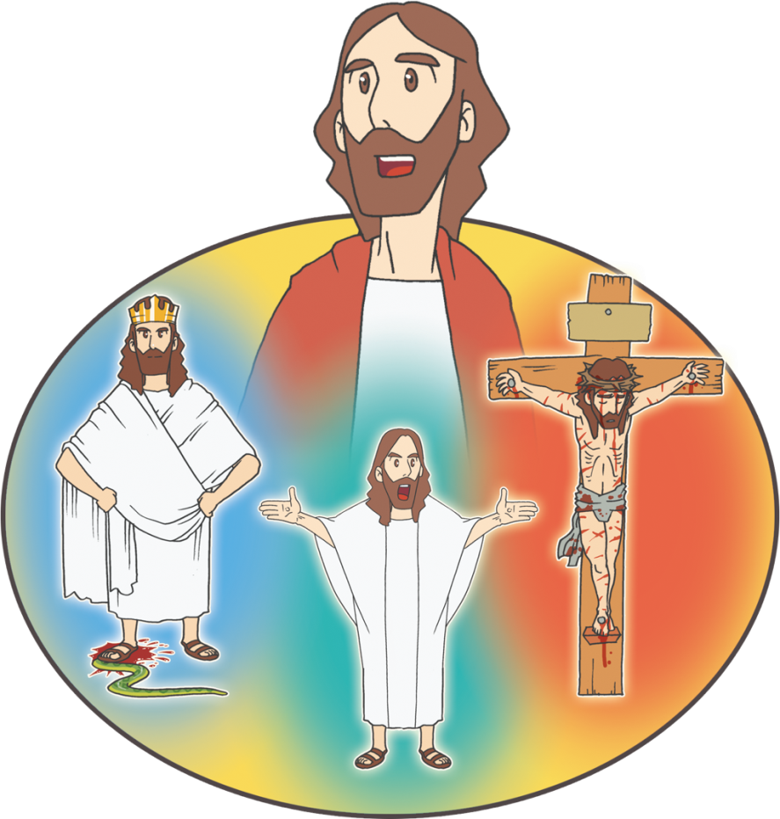
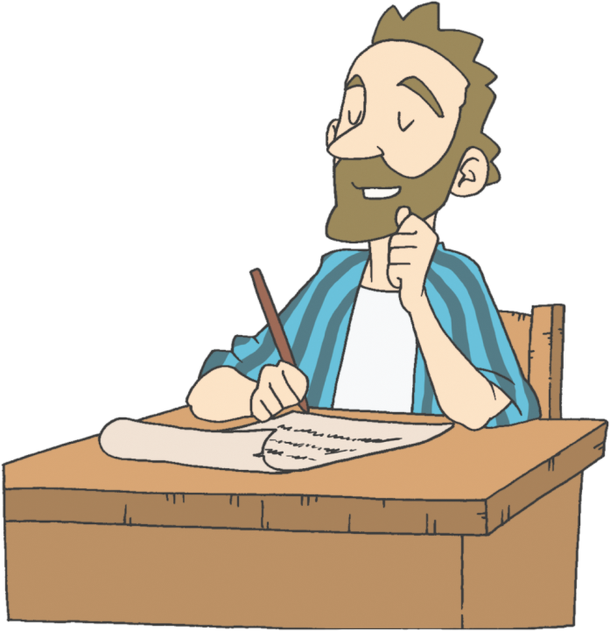
おそれては いけません。パウロ。
あなたは かならず カイザルの
まえに たちます。
… …

Slide 23
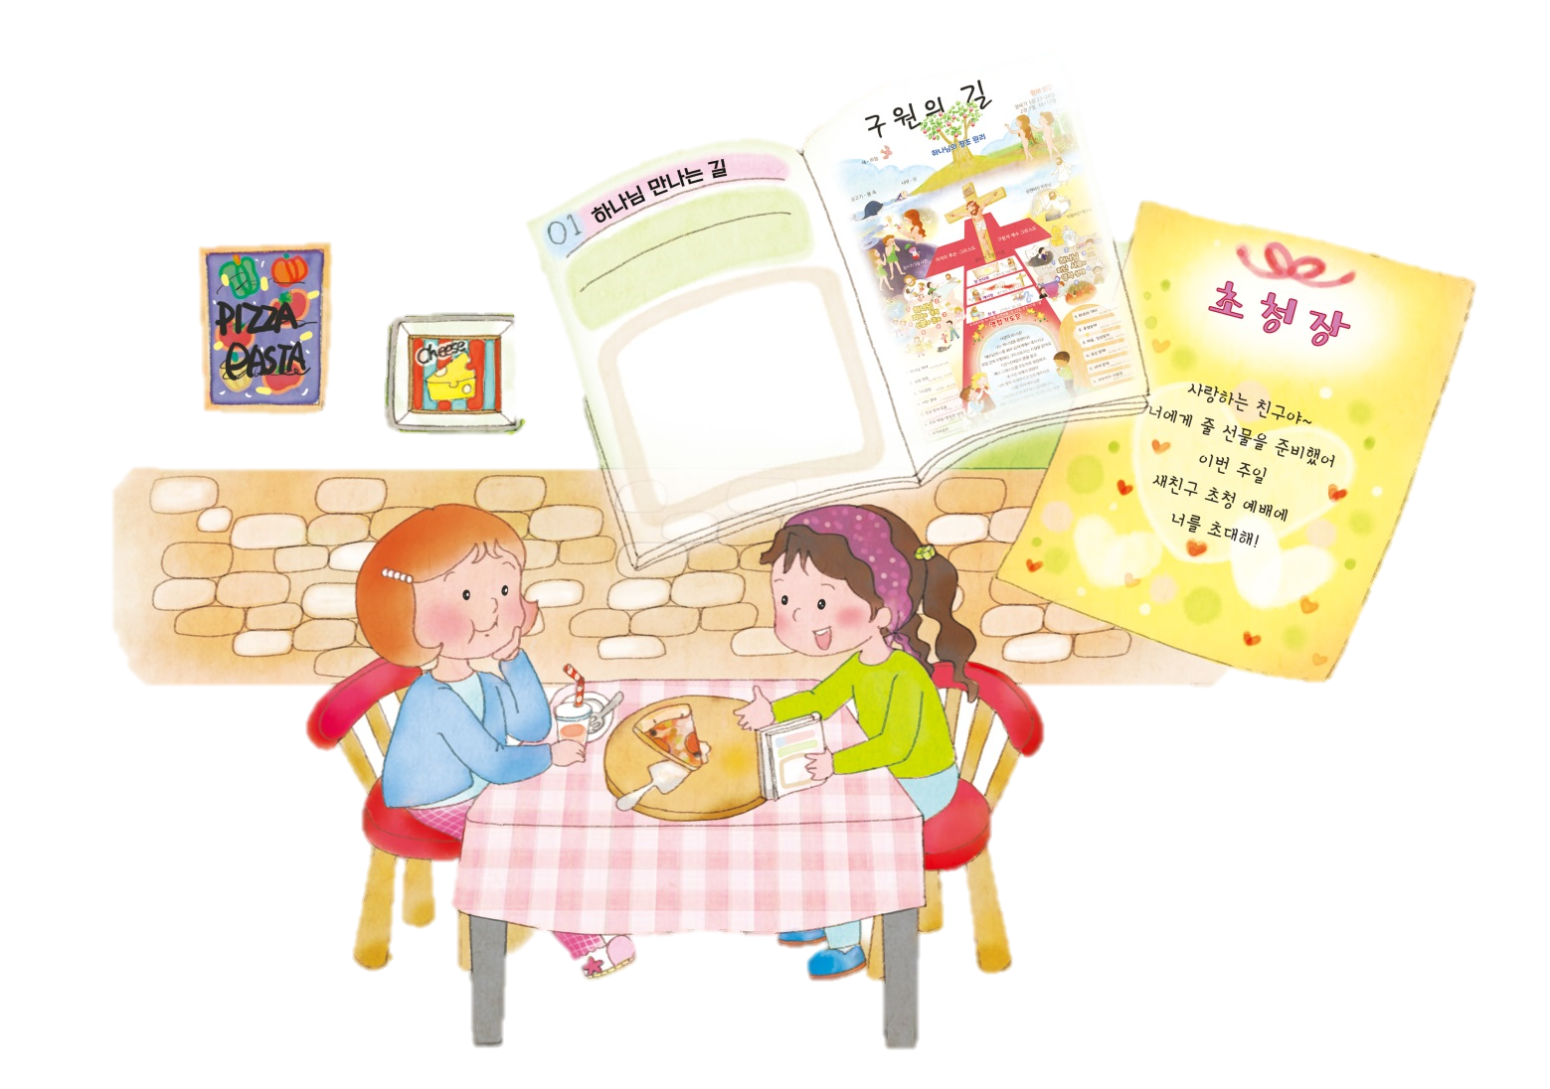
ふくいんの じっさいてきな ことを あじわうべきです

Slide 24
フォ
ー
ラム
し
て
こく
いん
し
よう
みことばの なかで いちばん こころに
のこった ことを フォーラムしよう
ねについて フォーラムしよう
こんしゅう じっせんすることに ついて
フォーラムしよう

